Slide 1
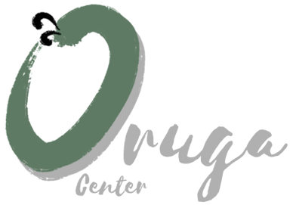
www.orugacenter.com | variniaorugacenter@gmail.com | + 1 305-354-6442

Slide 2
Dia 1, Salida el 13 de Octubre para Estambul y llegada 14 de Octubre 2022 para empezar nuestro tour.

Slide 3
Dia 2, Desayuno en el hotel. Visita Clásica de día completo a Estambul con almuerzo: se visitará el Hipódromo romano; Espacio donde tenían lugar las carreras de cuadrigas y las luchas políticas. Se puede ver el Obelisco Egipcio, la Columna Serpentina y la Fuente Alemana. La Mezquita Azul; una de las mezquitas más hermosas de Estambul, única con sus seis minaretes. La Gran Mezquita de Santa Sofía, la primera gran iglesia de la Cristianidad, que fue un punto de encuentro para los Ortodoxos durante 1000 años. Fue el primer edificio en todo el mundo que se construyó con una cúpula en el siglo VI y se convirtió en mezquita con la conquista de Constantinopolis por los musulmanes. El Palacio de Topkapi; Residencia de los sultanes del Imperio Otomano, hoy día uno de los museos más ricos del mundo, con excelentes colecciones de joyas, porcelanas, trajes y reliquias. El Gran Bazar; Bazar cubierto y un paraíso de compras donde se pueden encontrar más de cuatro mil tiendas. Alojamiento.

Slide 4
Día 3: ESTAMBUL / KAYSERI / CAPADOCIA (D/C) Desayuno en el hotel. Por la mañana paseo por El Bósforo sin almuerzo: Salida del hotel hacia el Bazar de las Especias, después de la visita del mismo, traslado al embarcadero para comenzar un crucero por el Bósforo, estrecho que separa los continentes de Asia y Europa. Un bello paseo en el que se pueden admirar los bellos palacios y mansiones, así como una hermosa panorámica de los pueblecitos de las orillas. Por la tarde traslado al aeropuerto y vuelo con destino a Kayseri. Traslado a Capadocia. Cena y alojamiento.

Slide 5
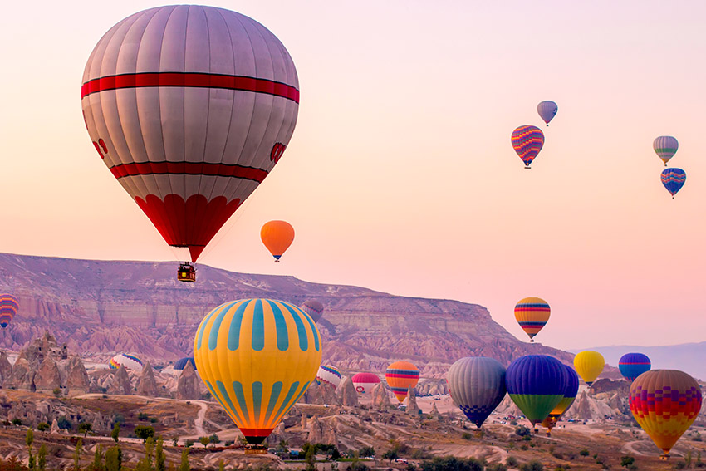
Día 4: CAPADOCIA (D/A/C) Desayuno en el hotel. Excursión de día completo por el fascinante mundo de Capadocia con sus iglesias excavadas en el valle de Goreme, sus pueblecitos trogloditas de Urgup, la fortaleza de Uchisar y el valle de Avcilar con las chimeneas de las hadas encantadas en un paisaje surrealista y extraordinario, el increíble ciudad subterránea de Ozkonak, utilizada por comunidades cristianas como refugio para escapar de las persecuciones. Se finalizará con la visita a un taller de alfombras para que se pueda comprobar la elaboración de las mismas de forma artesanal. Almuerzo en este ambiente. Cena y alojamiento en el hotel.

Slide 6
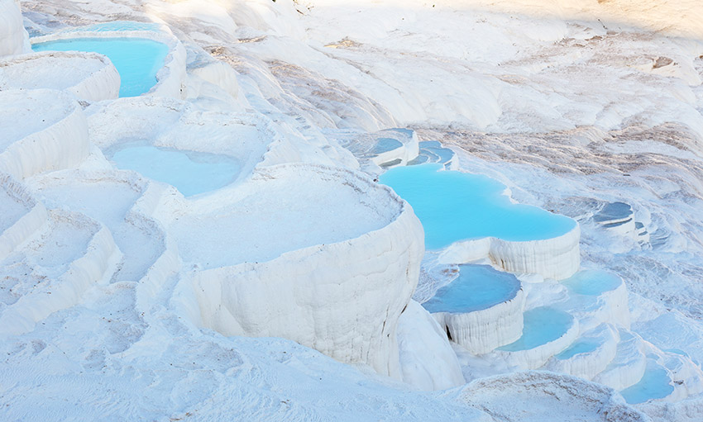
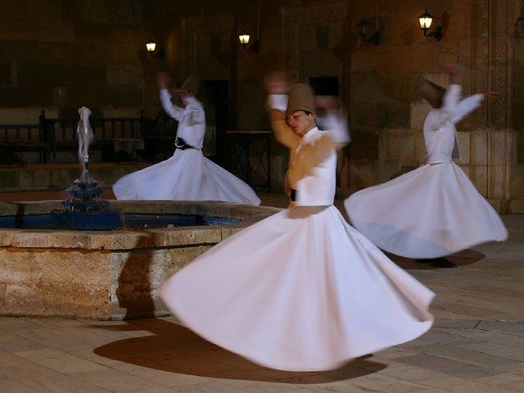
Día 5: CAPADOCIA / KONYA / PAMUKKALE (D/A/C) Desayuno y salida temprana hacia Konya, la famosa capital del Imperio Selyúcida. Visita en ruta de un antiguo caravanserai Selyúcida “Sultanhani”. Llegada a Konya y visita del antiguo Monasterio de los Derviches Danzantes fundado por Mevlana, el célebre místico y poeta de fama mundial. Almuerzo en ruta. Continuación hacia Pamukkale, “el Castillo de Algodón”, maravilla natural de cascadas formadas a lo largo de los siglos por fuentes de aguas templadas cargadas de sales calcáreas. Cena y alojamiento.

Slide 7
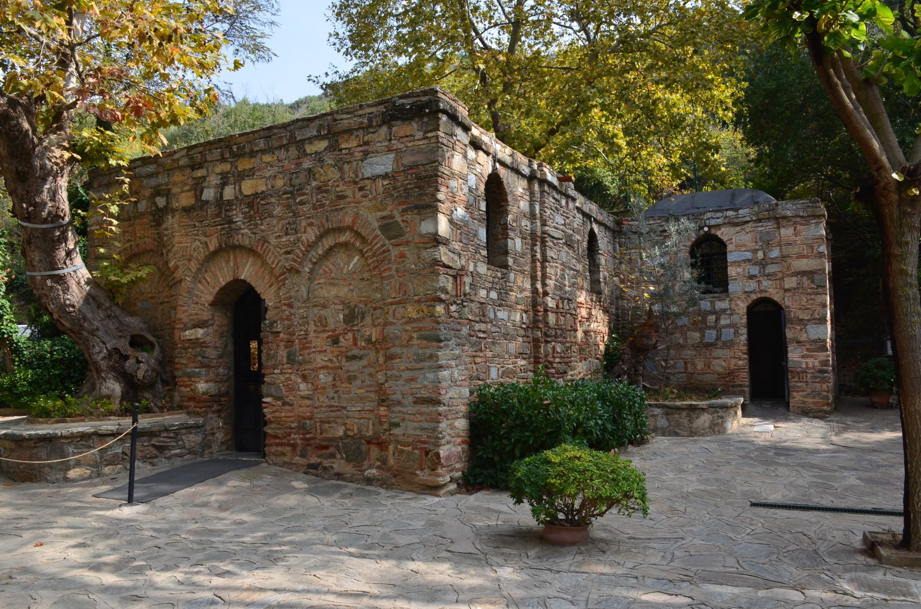
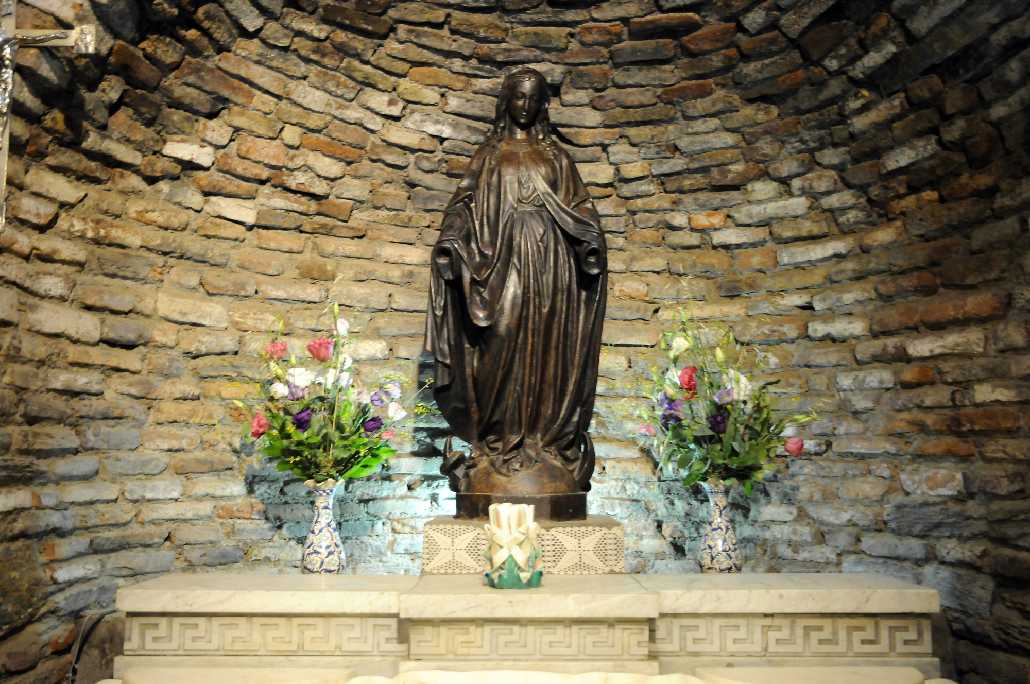
Día 6: PAMUKKALE / IZMIR (D/A/C) Desayuno y visita de la ciudad antigua de Hierápolis con su inmensa necrópolis, una de las más interesantes y ricas del Asia Menor. Salida hacia Kusadasi. Almuerzo en Selcuk. Visita a un taller de productos de cuero. Visita de la Casa de la Virgen María. A continuación visita de Efeso, una de las ciudades más grandiosas y mejor conservadas de la Antigüedad. Visitaremos el Odeón, el Templo de Adriano, los famosos Baños Romanos, la Biblioteca de Celso, el famoso Teatro, etc. Cena y alojamiento en el hotel en Izmir.

Slide 8
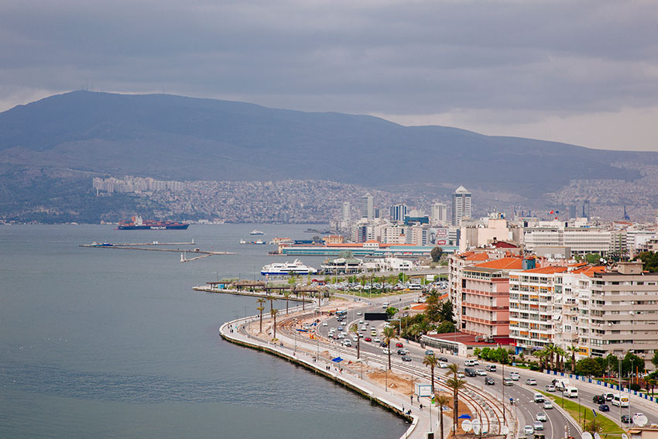
Día 7: IZMIR / PÉRGAMO / CANAKKALE (D/A/C) Desayuno y salida hacia Pérgamo, importante centro cultural y médico de la Antigüedad. Se realizará la visita del Asclepión, antiguo centro terapéutico dedicado a Esculapio, dios de la Medicina. Después del almuerzo continuación del viaje hacia la ciudad legendaria de Troya, inmortalizada por Homero. Visita de las ruinas. Llegada al hotel. Cena y alojamiento.

Slide 9
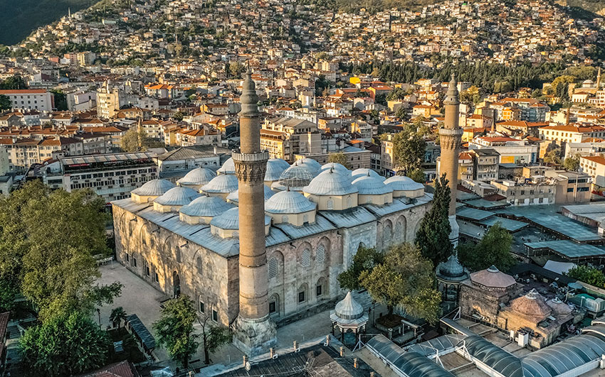
Día 8: CANAKKALE / BURSA / ESTAMBUL (D/A) Desayuno. Salida hacia Estambul via Bursa, que fue la primera capital del Imperio Otomano. Reconocida ciudad por sus mezquitas,fuentes, baños turcos y por la producción de seda.Visitaremos la Mezquita del siglo XIV, la Gran Mezquita, el Mausoleo Verde y el bazar local de seda. Almuerzo. Salida con destino a Estambul. Llegada al hotel por la tarde.

Slide 10
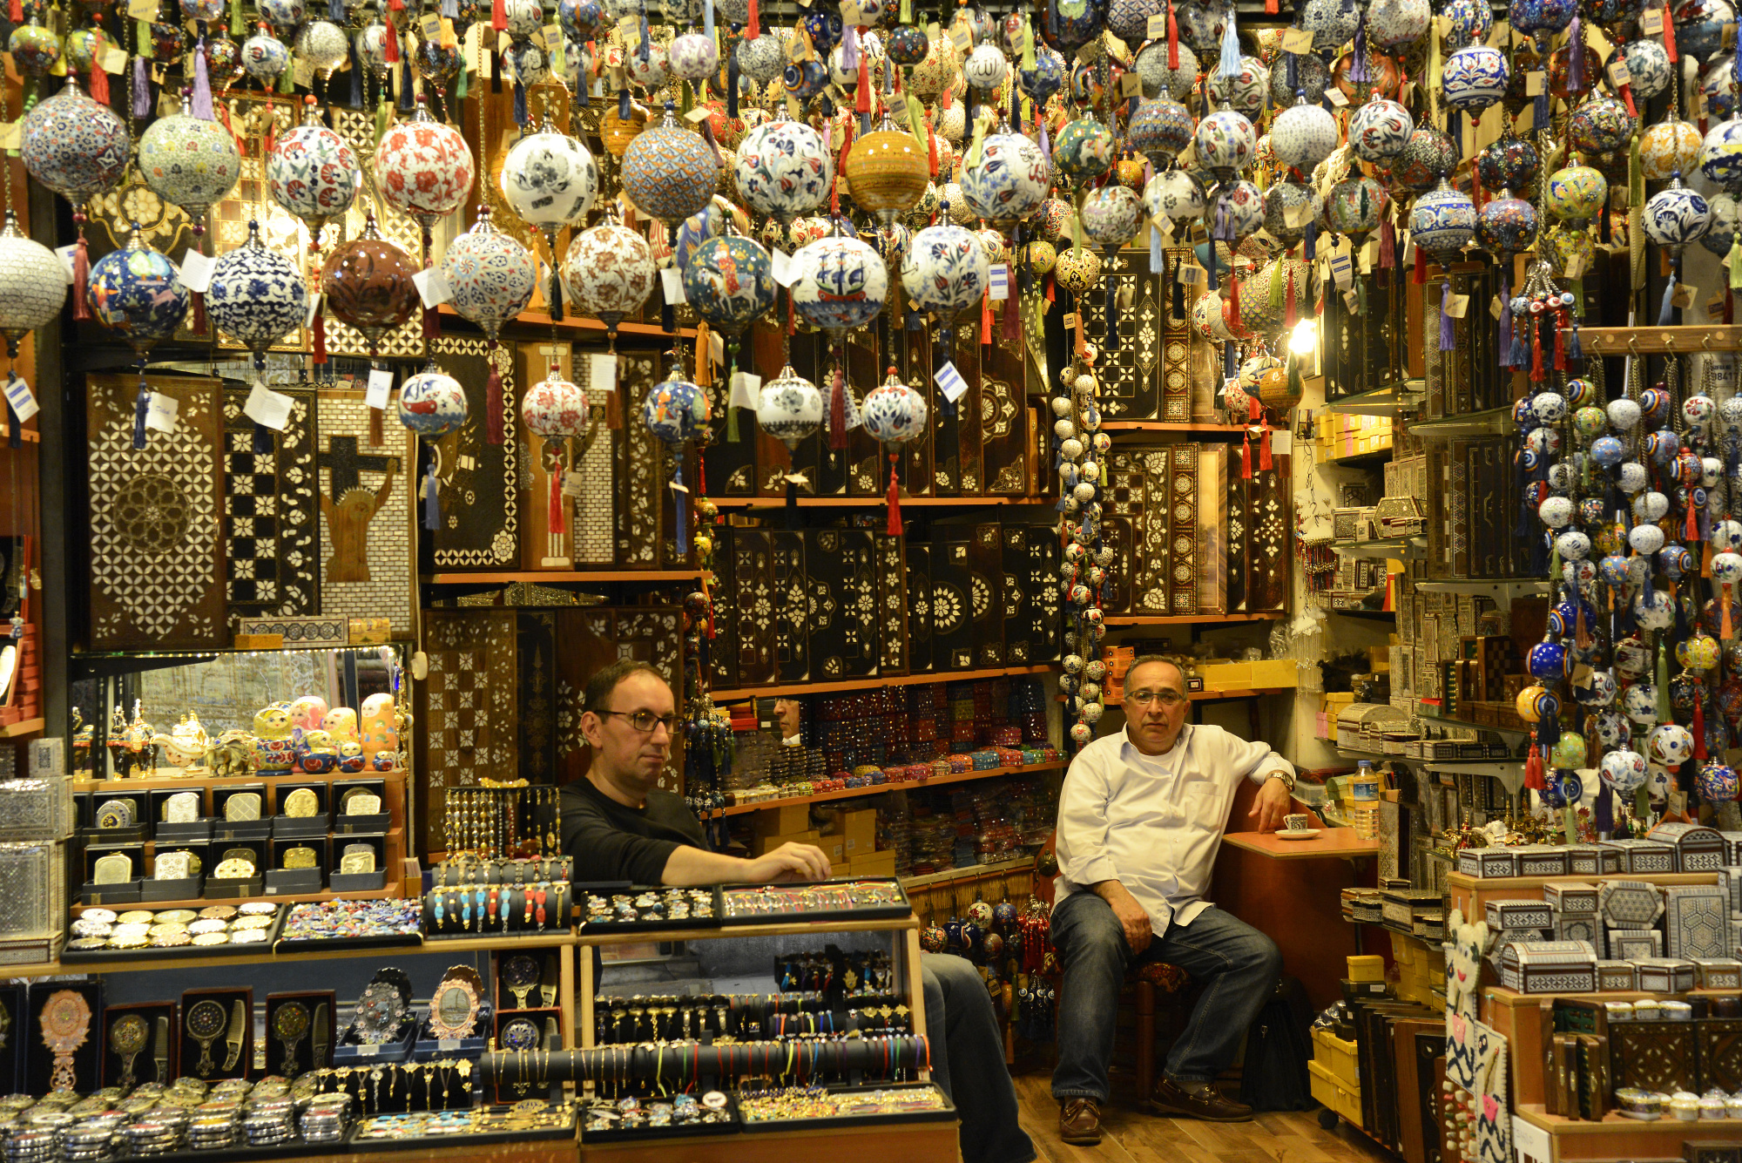
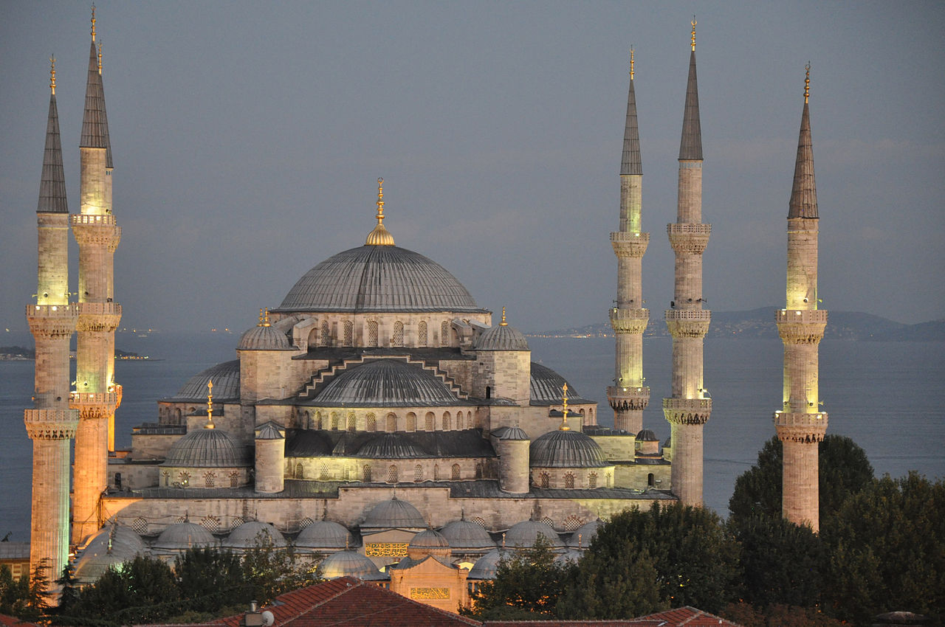
Día 09: ESTAMBUL (D) Desayuno en el hotel y día libre para actividades personales.

Slide 11
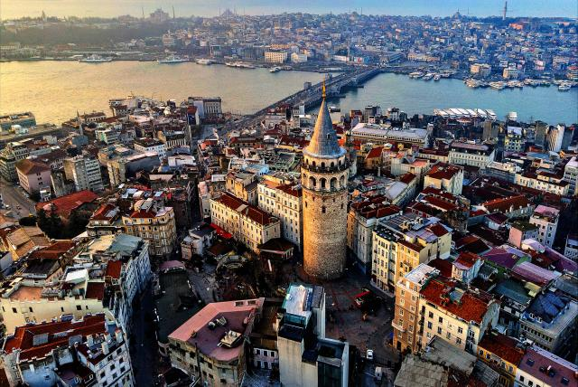
Día 10: ESTAMBUL (D) Desayuno en el hotel y a la hora prevista traslado al aeropuerto de Estambul para su vuelo de regreso. FIN DE SERVICIOS

Slide 12
CONDICIONES GENERALES
INCLUYE
Boleto aereo desde Estados Unidos a Estambul
Traslados aeropuerto de Estambul-hotel-aeropuerto de Estambul.
Alojamiento en los hotels.
Régimen alimenticio que se especifica en el itinerario.
Autocar con aire acondicionado durante el recorrido.
Guía acompañante de habla castellana durante el circuito.
Visitas que se indican.
Entradas en los museos o sitios históricos.
Vuelos internos previstos.
NO INCLUYEN:
Gastos personales
Seguro medico (recommendable)
Las propinas - a volunta
Tours opcionales. (si quiere montarse en el ballon en Cappadocia necesita decirnos con tiempo)
NOTA IMPORTANTE
El tipo de vehículo dependerá del número de participantes. Según ello se utilizará un minivan de 14 plazas, un microbus de 27 plazas o un autocar de 46 plazas.

Slide 13
Puede reservar su espacio con un deposito no reenvolsable de $500.00 USD. Precio del Paquete: $2,230.00 (Habitacion compartida).Con salidas desde JFK, para otras ciudades preguntarnos. Habitacion sola $2,600.00USD. Para reservar tu lugar llama al (305) 793-3959.

Slide 14
Estaremos felices de que podamos contar contigo en este maravilloso viaje donde compartiremos de hermosos lugares y una rica cultura (Tambien maravillosas tiendas y bazares). Tambien podremos sentir la energia de la casa donde vivio sus ultimos dia la Virgen Maria. Gracias.

